Slide 1
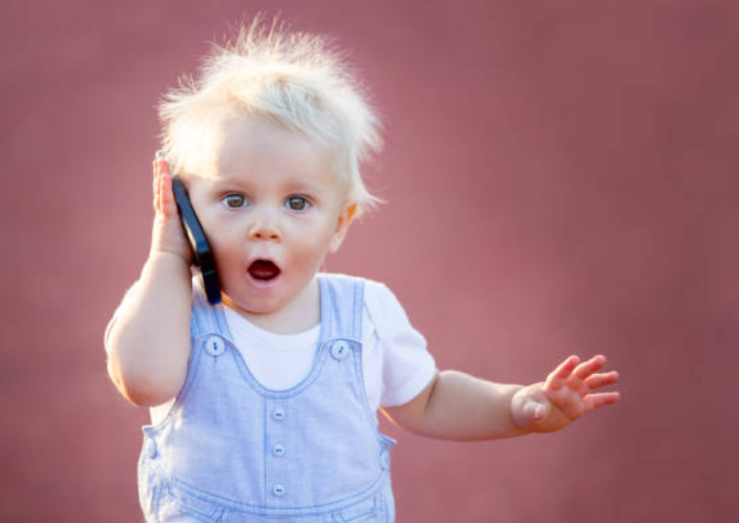
Datakurs
Mormor!
Jeg så en rød brannbil på nettet! Vil du kjøpe den til meg?
Del 3
Seniornett
unsplash.com
Notes:
Vi presenterer oss

Slide 2
Hva lærte vi på dag 2?
Ble kjent med offentlige tjenester på nett
Vi festet snarveier til «favorittlinjen»
Søkte info på nett, med smarte søk
Husk fordelen med «frasesøk»
Opphavsrett til bilder på nett
Personvern og sensitive opplysninger
Diskopprydding, huk av i alle boksen

Slide 3

I dag skal vi
Lage signatur, skrive e-post og legge ved bilde og link
Redigere teksten i en e-post
Handle på nettet og opprette brukerkonto
Fylle ut et nettskjema (Seniornett innmelding)
Lage undermapper i Bilder- og Dokumenter-mappene
Notes:
Nettskjema = Innmelding Seniornett Larvik

Slide 4
Vi lager en signatur
G-mail (i nettleser)
E-post for Windows
Klikk på Tannhjulet oppe til høyre, og velg Se alle…..
Scroll/rull langt nedover til Signatur og klikk Opprett ny
Skriv Komplett, klikk Lag og skriv inn signaturen, velg
For ny e-post, bruk
Scroll helt ned for å Lagre
Klikk på Tannhjulet nede til høyre i det blå feltet
Klikk på Signatur på høyre side
Skriv signaturen, og huk av for Bruk på alle kontoer
Lagre til slutt

Slide 5
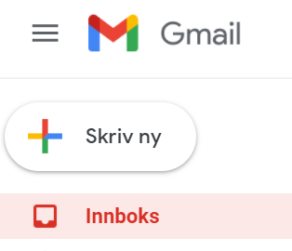
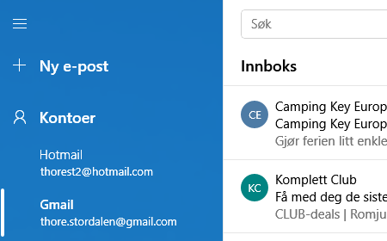
Vi skriver en ny epost
G-mail
E-post for Windows

Slide 6
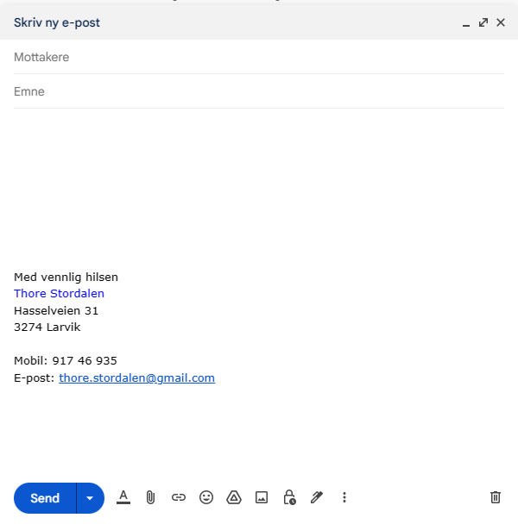
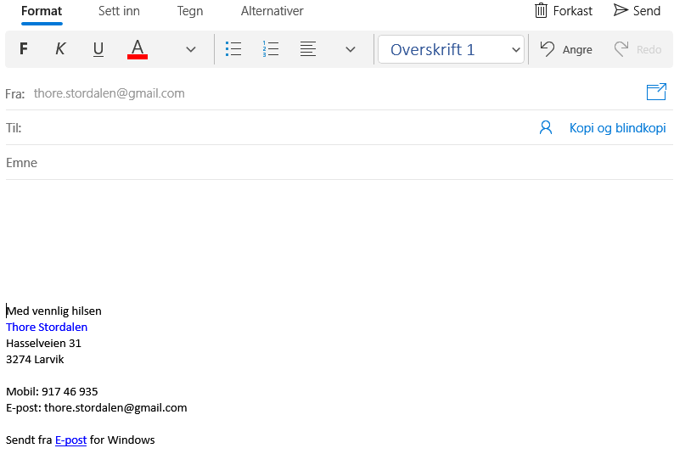
G-mail
E-post for Windows
1: Mottakers e-post adresse
2: Hva saken gjelder
3: Skriv teksten her... Sender bilde
1: Mottakers e-post adresse
2: Hva saken gjelder
3: Skriv teksten her... Sender bilde
Klikk her for å legge til fil,
eller her for bilde

Slide 7

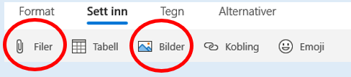

Sett inn et bilde som vedlegg
G-mail
E-post for Windows
Klikk her for å legge til fil
Finn Bilde-mappen, åpne
Dobbeltklikk på bildet du velger.
Bildet legger seg automatisk inn i e-posten som vedlegg slik:
Hvis bilde skal legges inn som vedlegg, klikk på Filer:
Bla igjennom denne PC-en
Velg Bilder
Klikk på bildet du velger, og det legges inn som vedlegg.
Klikk på Send til slutt
Klikk på Send til slutt

Slide 8
Sett inn et bilde direkte i tekstfeltet
G-mail
E-post for Windows
Klikk på bilde-ikonet.
Nede i høyre hjørne: velg innebygd
Dobbeltklikk på bildet du velger, og det legger seg inn i tekstfeltet.
Juster eventuelt størrelsen på bildet
(dra diagonalt i et hjørne på bildet)
Når bilde skal legges i tekstfeltet,
klikk på Bilder
Bla igjennom denne PC-en,
og velg et bilde du vil sette inn
Klikk på bildet, og det legges inn i tekstfeltet.
Juster eventuelt størrelsen på bildet
(dra i et hjørne på bildet)

Slide 9
Legg link til Larvik kommune inn e-post
Klikk på: Ny e-post / Skriv ny, og sett kurseren i tekstfeltet (klikk med musen)
Åpne nettleseren (Edge)
Skriv larvik.kommune.no i adressefeltet
Klikk i adressefeltet med musen (teksten blir blå)
Hold Ctrl nede mens du klikker på C (Ctrl + C = kopier)
Gå tilbake til mailen ved å holde nede Alt og klikk Tab
Hold Ctrl nede mens du klikker på V (Ctrl + V = lim inn)

Slide 10

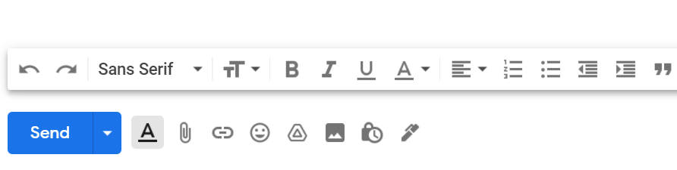
Rediger (formatér) tekst i G-mail
Tekstlinjen ligger i bunnen i ny e-post
Klikk på A for å hente fram kommandolinjen
Skrifttype
Skråskrift
Innrykk
Fet skrift
1. Punktmerking
Skrift Størrelse

Slide 11
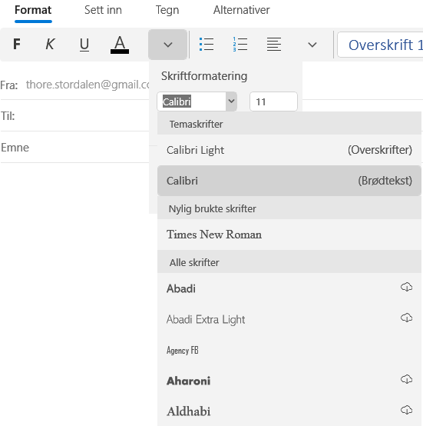
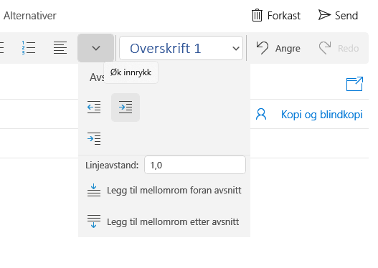
Rediger (formatér) tekst i E-post for W.
Innrykk, etc
Skrifttype
Skrift Størrelse

Slide 12
Stopp søppelpost:
Høyreklikk på e-posten uten å åpne den
Før musen ned til Søppelpost
Og klikk på Blokker avsender
Stopp «abonnements-mailer» fra butikker
Åpne mailen
Scroll til bunnen av e-posten (bunnteksten)
Les teksten og meld deg av

Slide 13
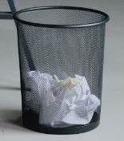
Husk at du også må slette
det som er i Papirkurven.
(Slettede elementer) !

Slide 14
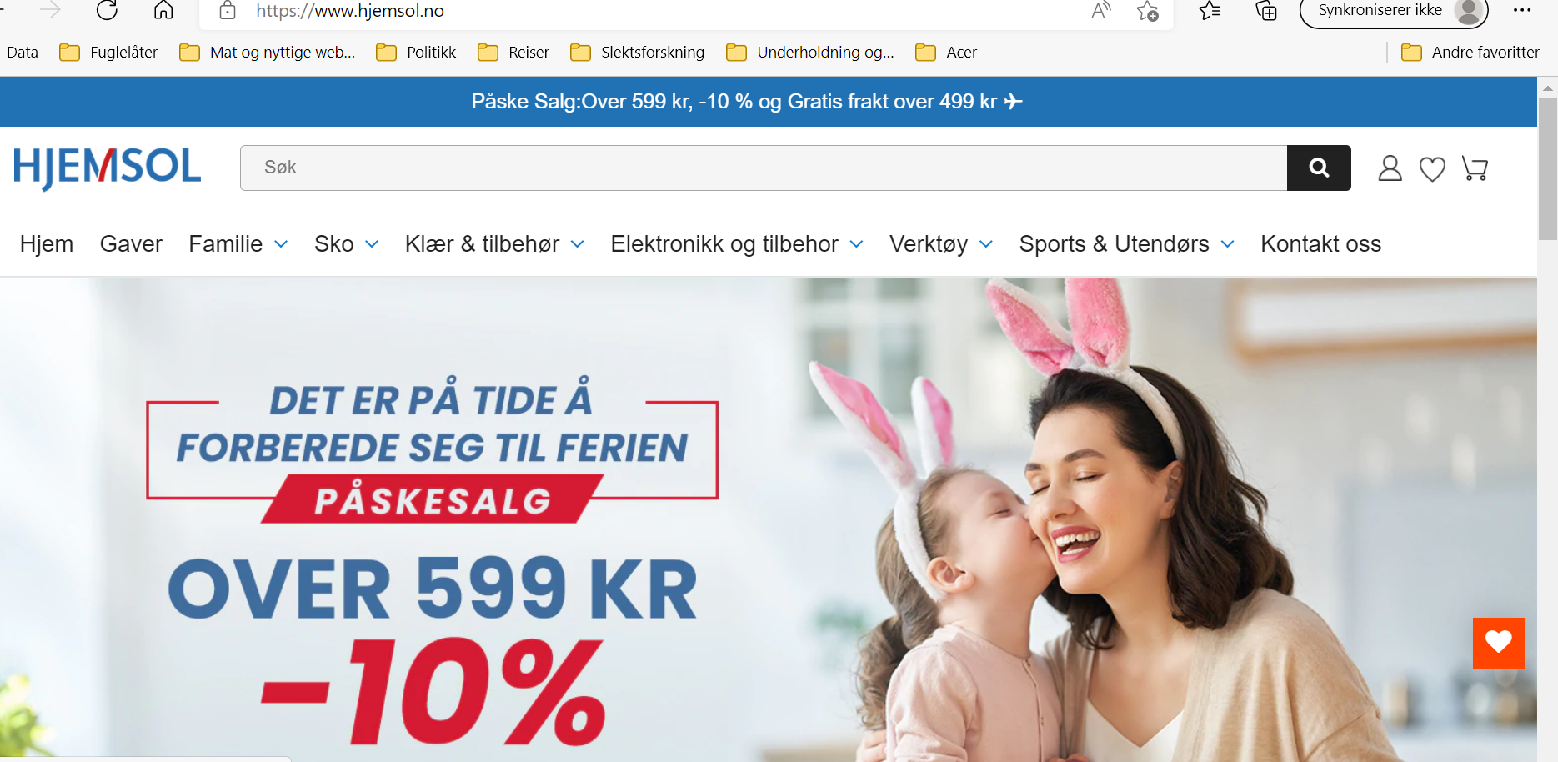
Eks. på handel på internett: hjemsol.no
www.facebook.com/search/top?q=hjemsol

Slide 15
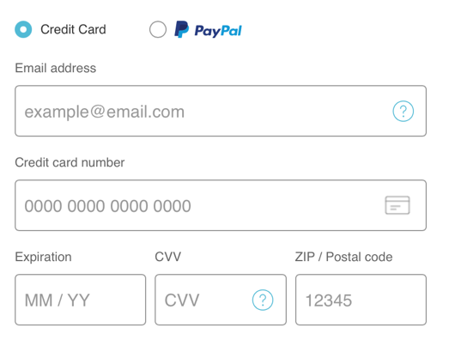
Bruk alltid kredittkort ved betaling på netthandel

Slide 16
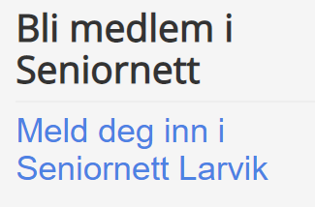
Nå skal vi fylle ut et nettskjema:
Gå til:
seniornett-larvik.no
Vi gjør dette som en øvelse, men det er selvfølgelig lov å melde seg inn!
(Kr 370,- pr. år)

Slide 17
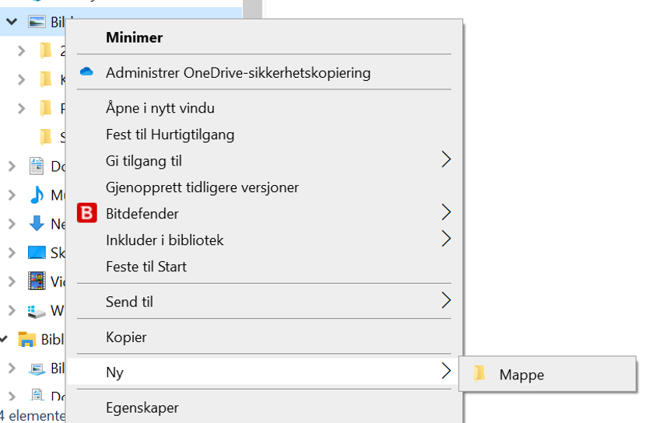
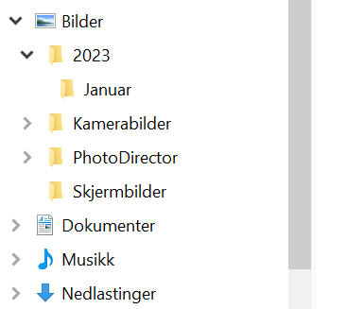
Vi lager undermapper i Bilder-mappen
Åpne filutforskeren, høyre-klikk på Bilder-mappen
Pek på Ny, og velg Mappe til høyre
Gi mappen navn, årstallet 2023
Så kan vi Høyre-klikke på mappen 2023
Se pkt. 2, pek på Ny, og velg Mappe
Den nye undermappen kaller vi Januar
Gjenta pkt. 4 og 2 for å lage flere under-mapper, for månedene febr-mars osv.
Tilsvarende fremgangsmåte i mappen Dokumenter

Slide 18

Neste gang skal vi…
Repetere og svare på spørsmål
Snakke om skylagring.
Gjennomføre et digitalt møte på Zoom
Hva vil du lære mer om? (Avslutning)

